Slide 1
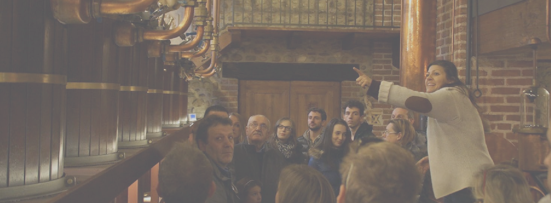
PROMOSSO DA
CURATO DA
23-24 novembre 2024

Slide 2
IL PROGETTO

Slide 3
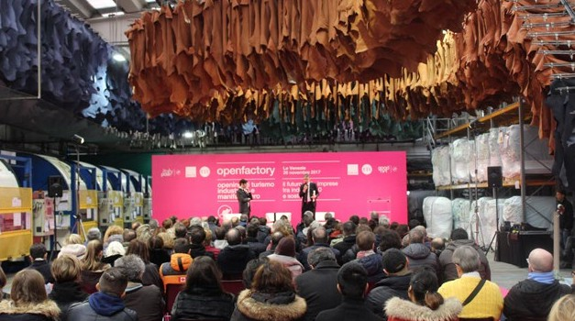
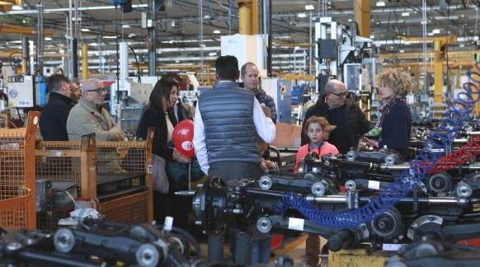
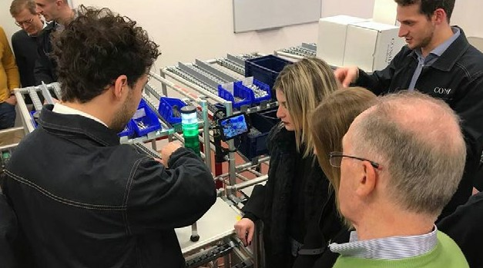
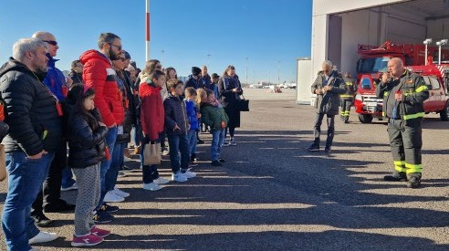
OPEN FACTORY
“Open Factory” è il più importante opening di turismo industriale e cultura manifatturiera: un’iniziativa, giunta alla decima edizione, che punta ad aprire e a far conoscere al grande pubblico le imprese che generano valore per il Paese.
Open Factory è un progetto ideato per far comprendere l’importanza sociale – prima ancora che economica – del fare impresa: aprire le porte delle fabbriche, in completa sicurezza, diventa un gesto fondamentale per far percepire l’importanza che esse hanno per il futuro del Paese.
Open Factory serve dunque a raccontare la propria azienda, a rafforzare il legame con la comunità e con i propri collaboratori, a far percepire che le fabbriche sono un valore per tutti.
La nona edizione si svolgerà sabato 23 e domenica 24 novembre 2024, in presenza all’interno delle aziende e in diretta digitale sul sito www.open-factory.it.

Slide 4
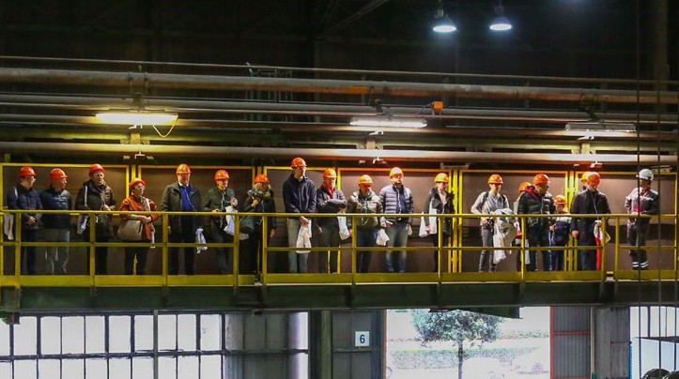
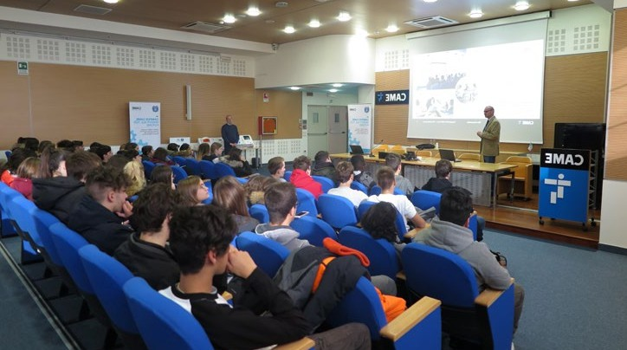
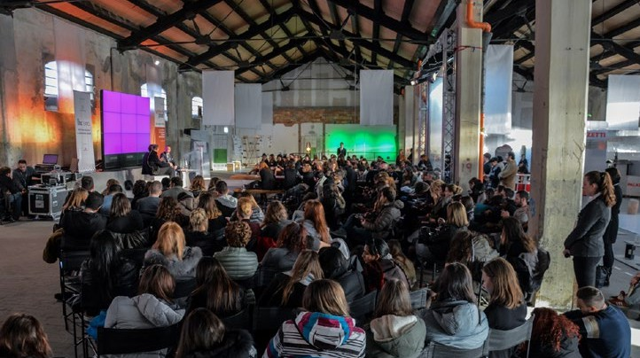
L’EDIZIONE 2024
“Open Factory” è un progetto promosso da ItalyPost, L’Economia del Corriere della Sera. È curato da Goodnet Territori in Rete, che ne segue l’organizzazione.
La decima edizione della manifestazione si svolgerà
dal 23 al 24 novembre 2024.
Ogni azienda aderente aprirà le proprie porte ai visitatori il 23 e il 24 novembre, con iniziative di divulgazione, dibattiti, aperitivi, visite guidate, seminari e laboratori per grandi e piccini. In contemporanea, verrà realizzata una diretta digitale che permetterà a tutti di scoprire le aziende coinvolte.
Open Factory 2024 avrà due sezioni - in presenza e, contemporaneamente, in digitale - con l’obiettivo di raccontare perché il lavoro, il fare impresa e la manifattura siano la vera forza di questo Paese.

Slide 5
STORYTELLING

Slide 6
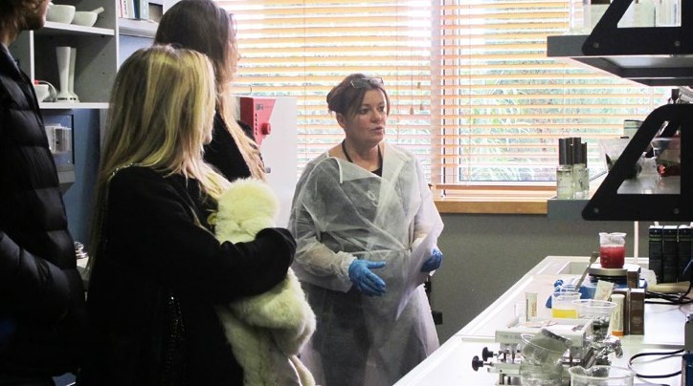
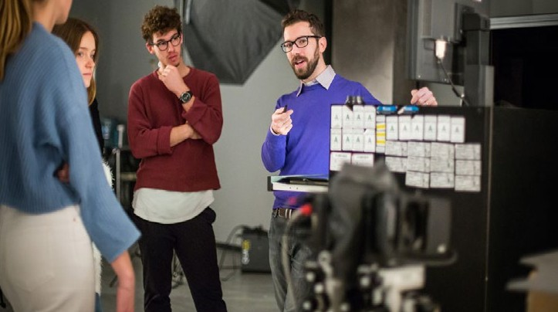
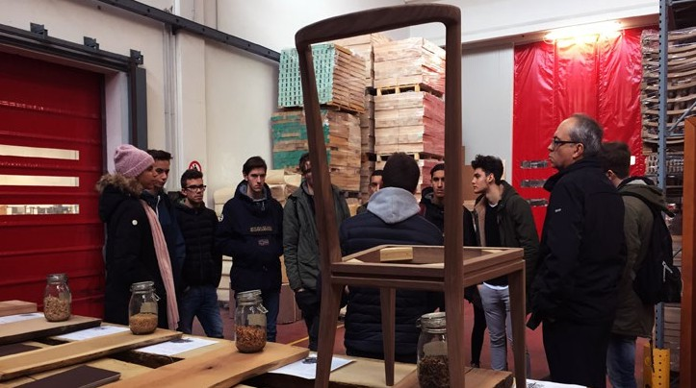
IL RACCONTO
Il progetto “Open Factory” e le singole aziende partecipanti saranno protagonisti di una strategia di racconto e storytelling su diversi livelli:
attraverso il sito internet che fornisce informazioni e schede di ciascuna azienda
attraverso i quotidiani locali che divulgano e promuovono l’iniziativa
attraverso una campagna social via Facebook, Twitter, Linkedin e Instagram
attraverso il coinvolgimento della stampa sia locale che nazionale

Slide 7
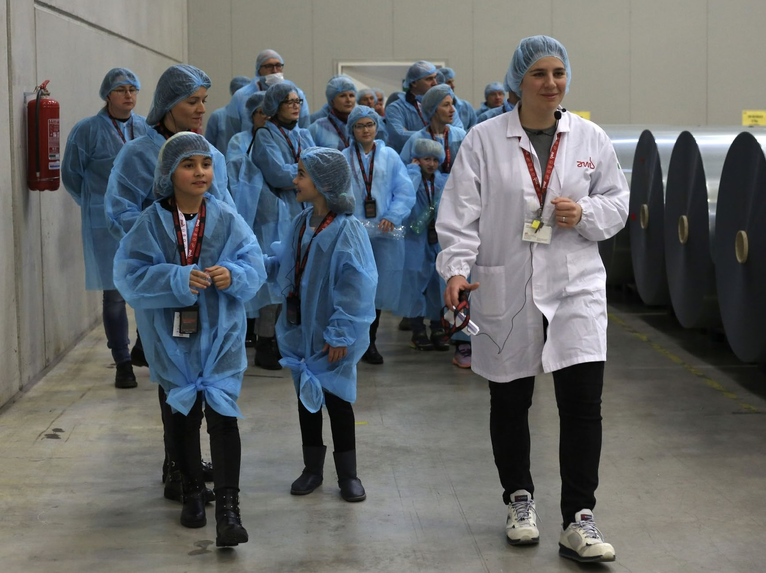
VISITE GUIDATE

Slide 8
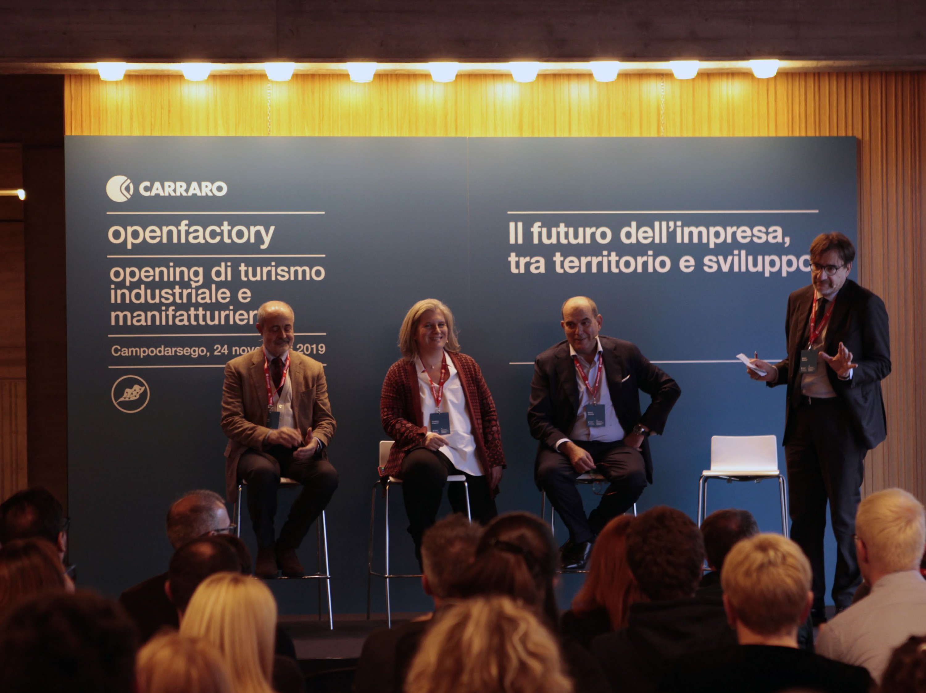
DIBATTITI E CONFERENZE

Slide 9
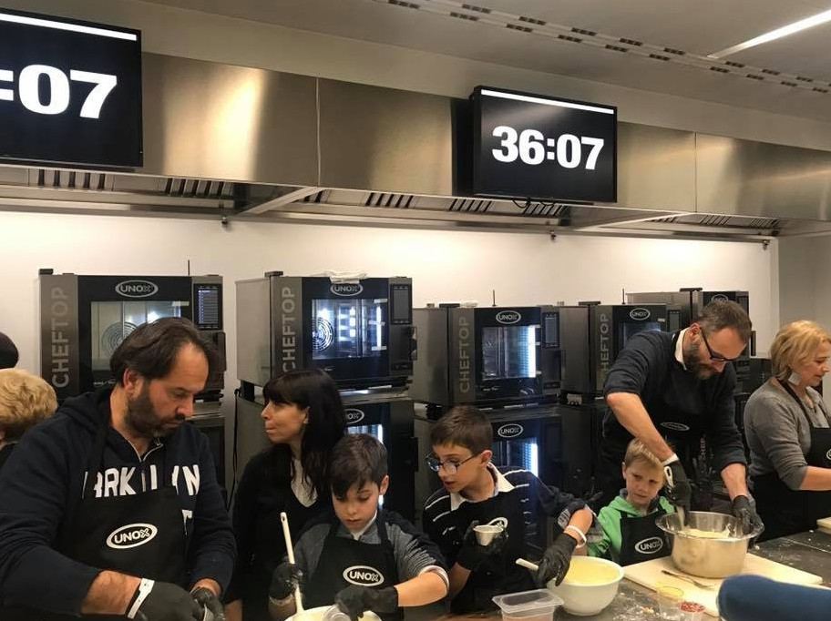
LABORATORI E WORKSHOP

Slide 10
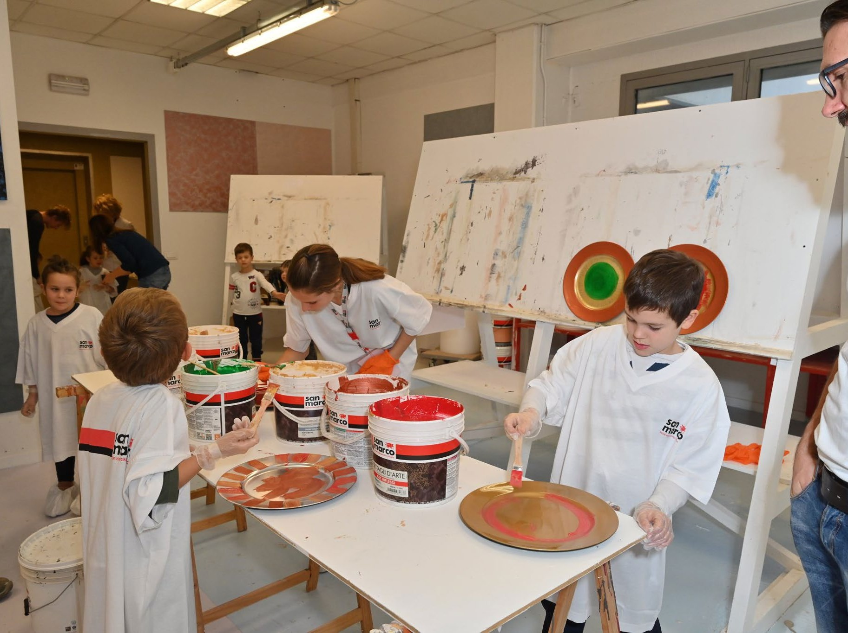
ATTIVITÀ PER BAMBINI

Slide 11
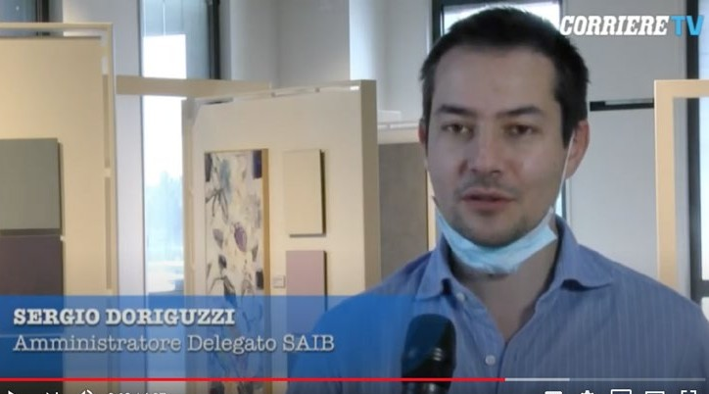
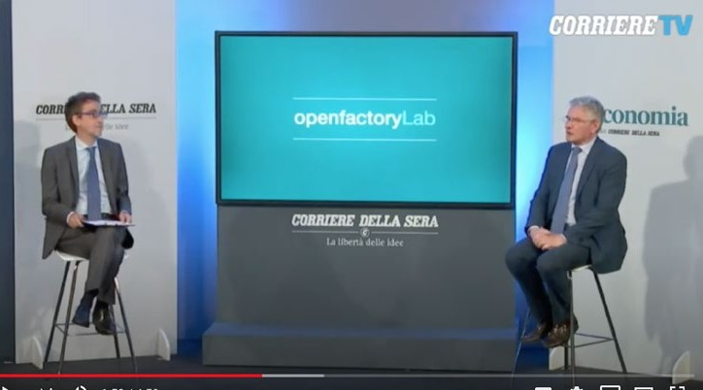
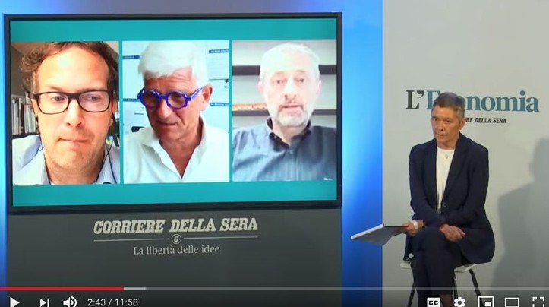
OPEN FACTORY IN DIGITALE
Con l’obiettivo di coinvolgere anche chi non riuscirà a essere fisicamente presente in presenza, nelle giornate di sabato 23 e domenica 24 novembre:
svilupperemo un palinsesto digitale che vedrà coinvolte le imprese interessate che permetterà di raccontare in diretta social le aziende e la manifestazione
struttureremo un evento digitale continuo composto da brevi interventi e interviste, video di aziende, conferenze e eventuali contributi in diretta

Slide 12
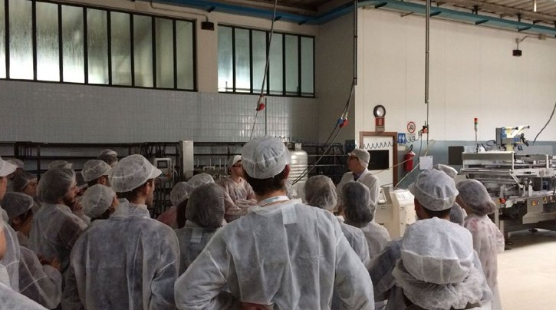
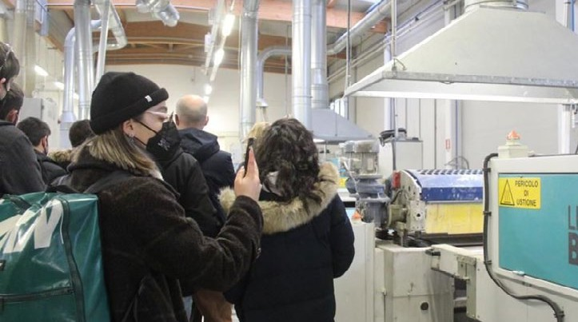
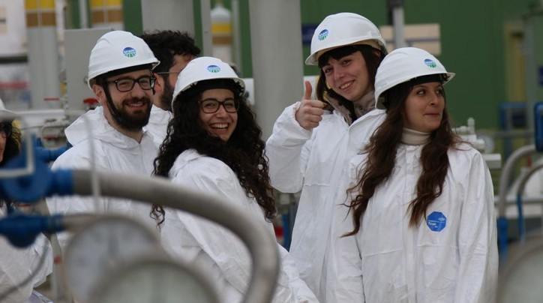
PROGETTO ACADEMY
Dal pomeriggio di venerdì 22 alla mattina di domenica 24 novembre, le aziende interessate potranno accogliere uno o più gruppi di partecipanti al progetto Academy.
L’Academy è un programma intensivo che selezionerà i migliori studenti dalle università di tutta Italia e li accompagnerà alla scoperta delle Open Factory.
Per ciascun gruppo, composto da 40-45 persone, le aziende interessate potranno organizzare visite o incontri di approfondimento (a seconda del percorso di studio dei partecipanti), ovvero colloqui conoscitivi e attività di scouting.

Slide 13
COME ADERIRE

Slide 14
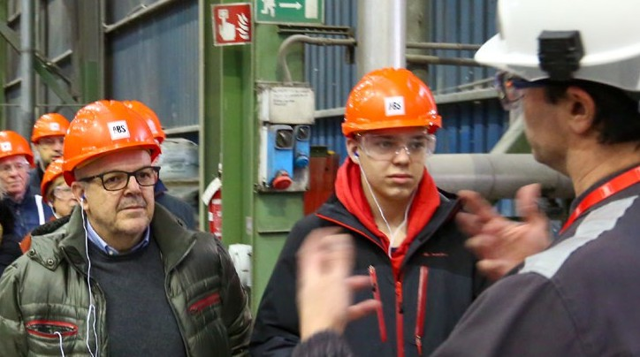
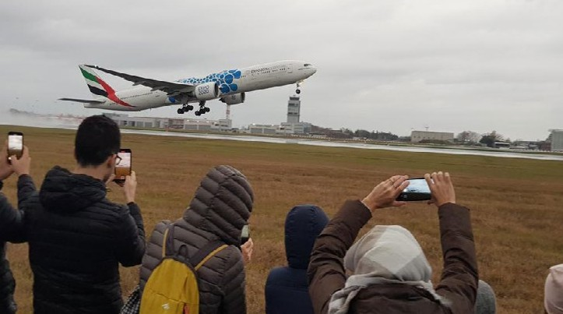
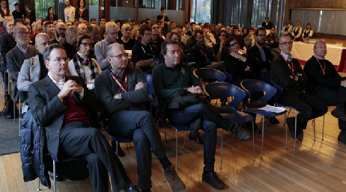
MODALITÀ DI ADESIONE
Per partecipare a Open Factory, si richiede il versamento di una quota di partecipazione di
5.000 euro + IVA per la sola partecipazione in presenza
6.000 euro + IVA per la partecipazione in digitale e in presenza
Le aziende aderenti beneficeranno di:
assistenza nella definizione del programma di attività
pubblicazione di una scheda dell’azienda sul sito open-factory.it con geolocalizzazione
attività di ufficio stampa regionale e nazionale
social media: diffusione di post e tweet dedicati
preparazione di un infokit personalizzato con il logo dell’azienda che l’azienda potrà produrre/stampare a seconda delle proprie esigenze
attività di registrazione del pubblico sul sito
open-factory.it e trasmissione dei nominativi all’azienda interessata
pubblicazione di una pagina pubblicitaria su Corriere della Sera con citazione delle aziende aderenti

Slide 15
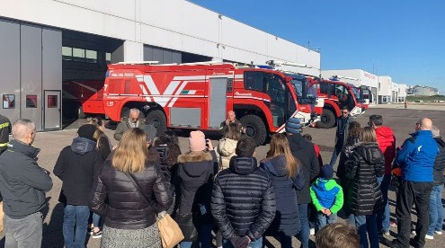
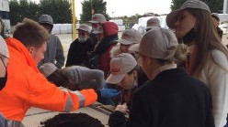
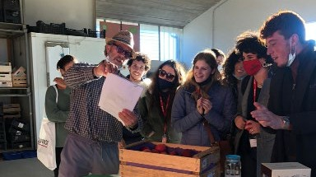
QUOTE DI SPONSORIZZAZIONE
Per sponsorizzare Open Factory, si richiede il versamento di una quota diversa a seconda del livello di sponsorizzazioni:
Sponsor: 25.000 euro (IVA esclusa)
Main Sponsor: 40.000 euro (IVA esclusa)
A seconda delle specificità di ogni singola azienda, per le categorie di sponsorizzazione è possibile ipotizzare forme totali o parziali di cambio merce.

Slide 16
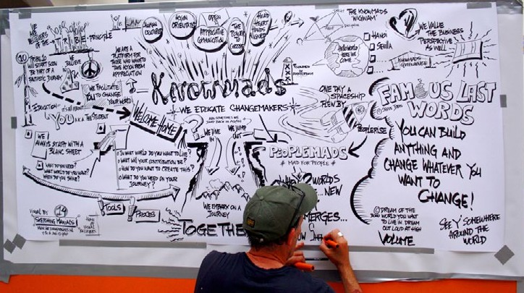
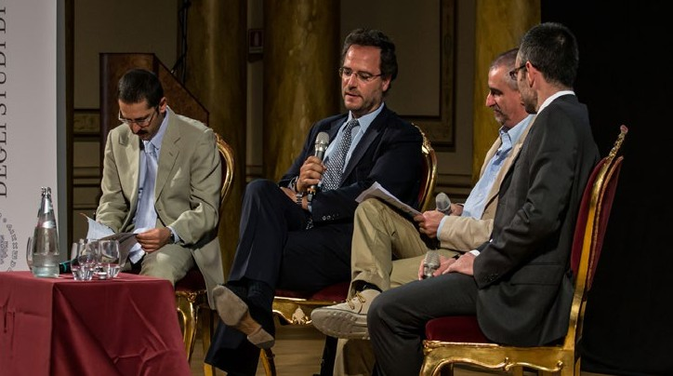
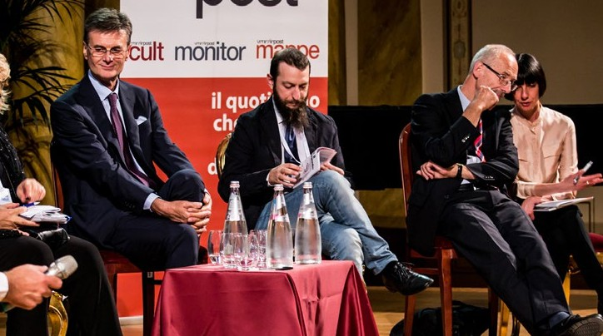
MAIN PARTNER
La partecipazione dell’azienda in qualità di main partner
della manifestazione garantisce:
Menzione dell’azienda come “Main Partner” del Festival
Pubblicazione del logo come “Main Partner” in posizione di rilievo in tutti i materiali di comunicazione della manifestazione (programma cartaceo, sito web, newsletter, comunicati stampa, video, etc)
Invito a intervenire a tutti gli eventi ufficiali della manifestazione: eventuale conferenza stampa, apertura dell’evento digitale e altri eventi speciali se previsti
Possibilità di aprire 3 sedi desiderate come Open Factory
La quota di partecipazione è di 40.000 euro + IVA.

Slide 17
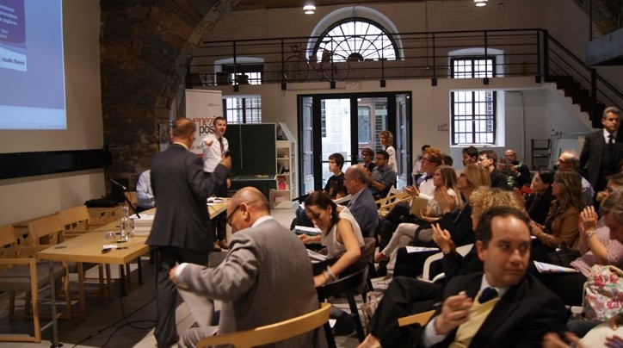
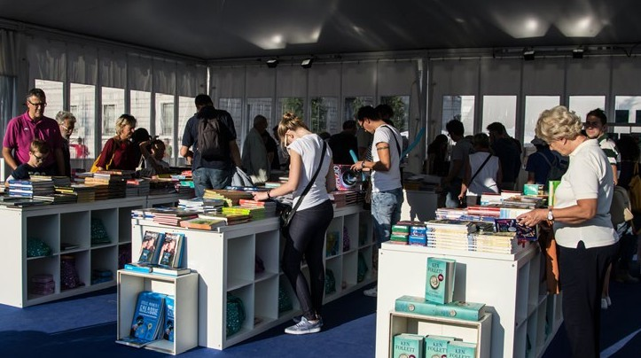
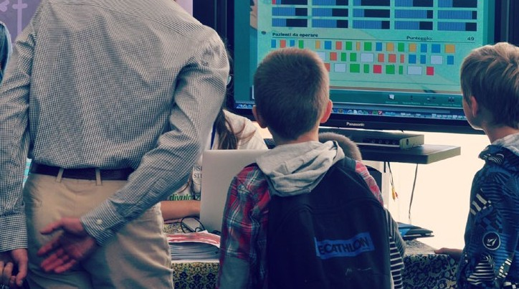
SPONSOR
La partecipazione dell’azienda in qualità di sponsor della manifestazione garantisce:
Menzione dell’azienda come “Sponsor” del Festival
Pubblicazione del logo come “Sponsor” in tutti i materiali di comunicazione della manifestazione
(programma cartaceo, sito web, newsletter, comunicati stampa, video, etc)
Possibilità di aprire una sede desiderata come Open Factory
Possibilità di intervenire all’evento digitale di Open Factory in posizione di rilievo all’interno del palinsesto
La quota di partecipazione è di 25.000 euro + IVA.

Slide 18
COMUNICAZIONE

Slide 19
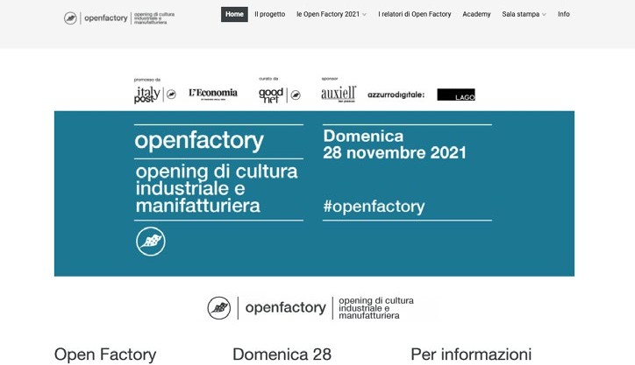
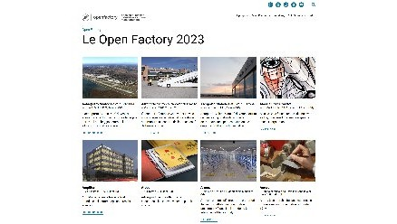
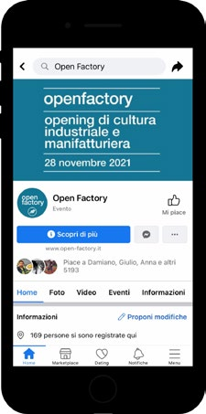
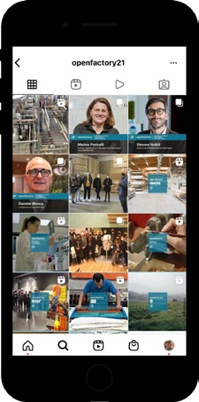
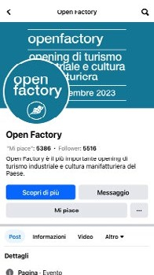
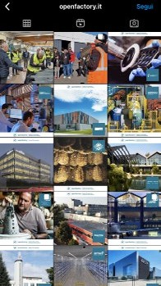
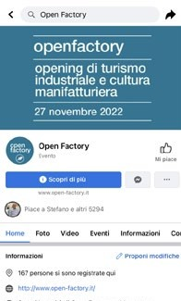
SITO WEB E SOCIAL MEDIA
Il sito ufficiale di Open Factory presenta l’elenco completo di tutte le aziende partecipanti suddiviso per provincia e per settore di attività.
A ciascuna Open Factory è dedicata una pagina con testo descrittivo, programma di attività per il 23 e 24 novembre, registrazioni online e informazioni pratiche per raggiungere la sede della visita.
Nelle immagini il sito e le pagine social di Open Factory 2023

Slide 20
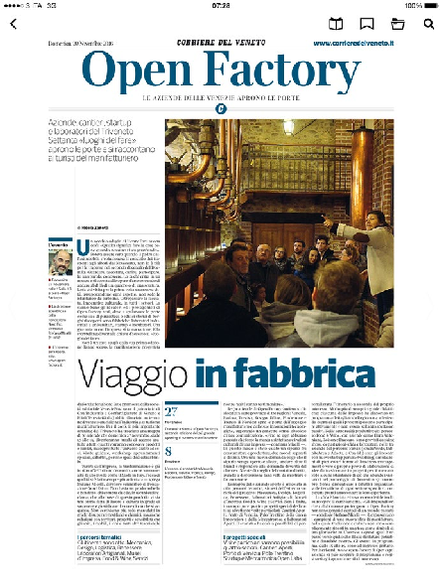
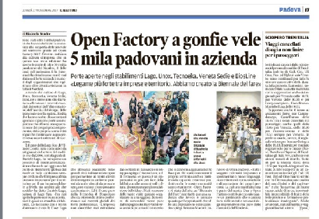
UFFICIO STAMPA
In occasione di Open Factory, le relazioni con la stampa
si articoleranno attraverso l’attività di ufficio stampa e una campagna pubblicitaria a livello regionale e nazionale.

Slide 21
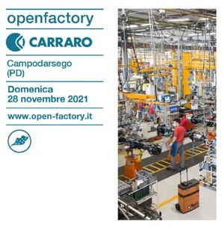
INFOKIT PERSONALIZZATO
Su richiesta, incluso nel pacchetto di partecipazione, a ciascuna Open Factory verrà fornito un infokit personalizzato con il logo dell’azienda che comprende manifesti, bandiere, inviti elettronici, cover profilo, con l’obiettivo di favorire la partecipazione attiva di ciascuna impresa alla campagna di promozione, segnalando l’adesione al progetto ai propri contatti.
ha il piacere di invitarla a visitare l’azienda in occasione di
openfactory
domenica 28 novembre 2021
— Via dell’Artigianato II 21, Villa del Conte (PD)
Per visualizzare il programma completo del pomeriggio e partecipare agli eventi clicca qui
Scopri Open Factory www.open-factory.it #openfactory21
Domenica 28 novembre 2021
promosso da ^{curato da sponsor}
promosso da
curato da sponsor
openfactory
Domenica 28 novembre 2021
Scopri il programma su
www.open-factory.it #openfactory

Slide 22
PER INFORMAZIONI
ItalyPost
www.italypost.it / info@italypost.it
Goodnet Territori in rete
www.goodnet.it / info@goodnet.it
Viale Codalunga 4L Padova
Tel. (+39)049 0991230

